Slide 1

Hopfield Networks : Attention is all you need
Валитов Эльдар, БПМИ-172
Oct 14, 2020

Slide 2
Классическая сеть Хопфилда

Slide 3
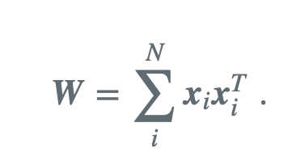

Нейронная сеть Хопфилда(1982)
Полносвязная нейронная сеть с симметричной матрицей весов. Матрица весов W хранит паттерны

Slide 4
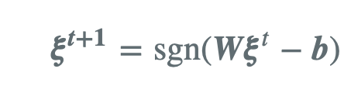
Синхронное правило обновления

Slide 5
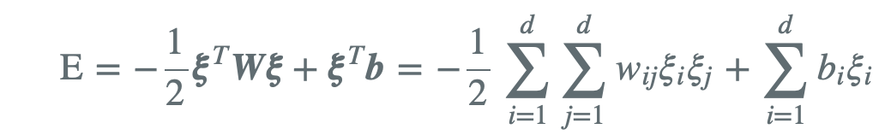
Асинхронное правило обновления

Slide 6




Пример работы

Slide 7

Пример работы

Slide 8
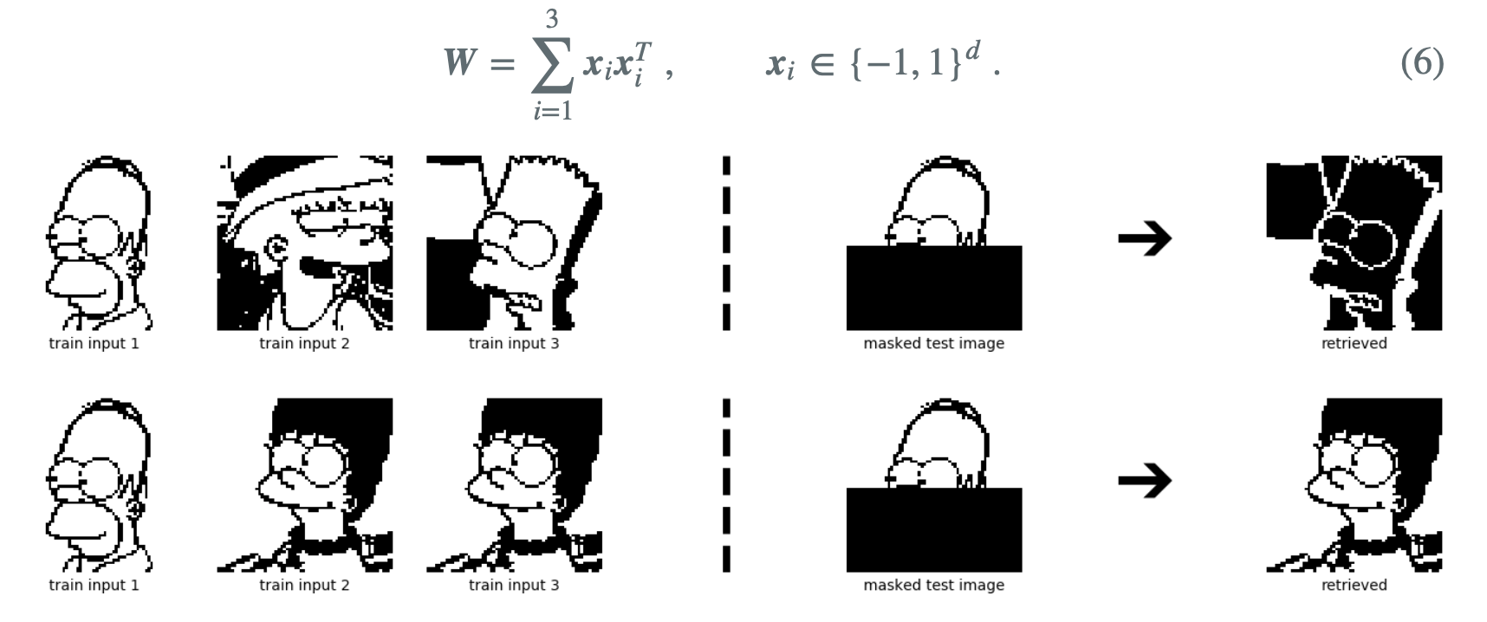
Проблемы

Slide 9
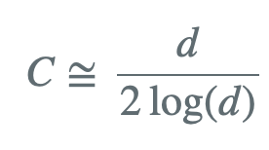
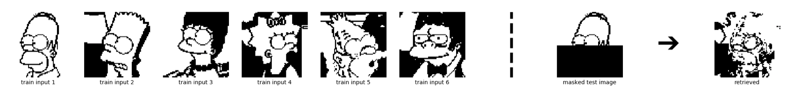

Память
, где d - размерность входа

Slide 10
Проблемы
Относительно небольшая память для хранения паттернов
Бинарность значений
Для визуально близких изображений восстановление затруднительно

Slide 11
Современная сеть Хопфилда

Slide 12
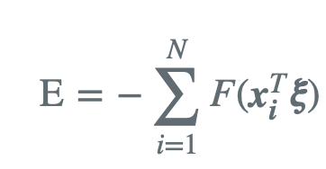

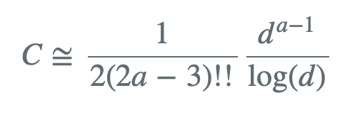

Современная сеть Хопфилда
Krotov и Hopfield:
Память:
Память нежесткая:

Slide 13
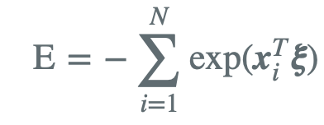


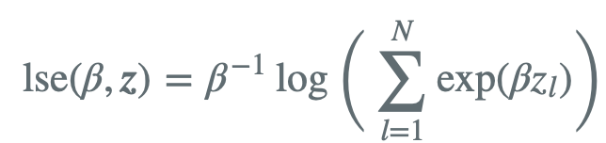

Современная сеть Хопфилда
Demircigil:
Новая память:

Slide 14
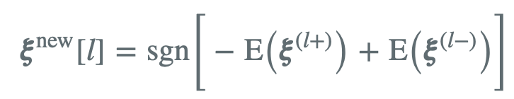
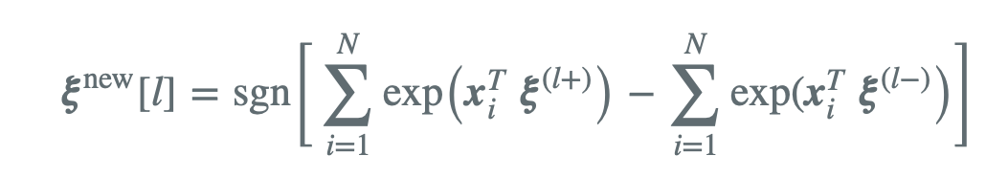
Новое правило обновления
Согласно статье Demircigil, с высокой вероятностью сходится за один асинхронный шаг

Slide 15
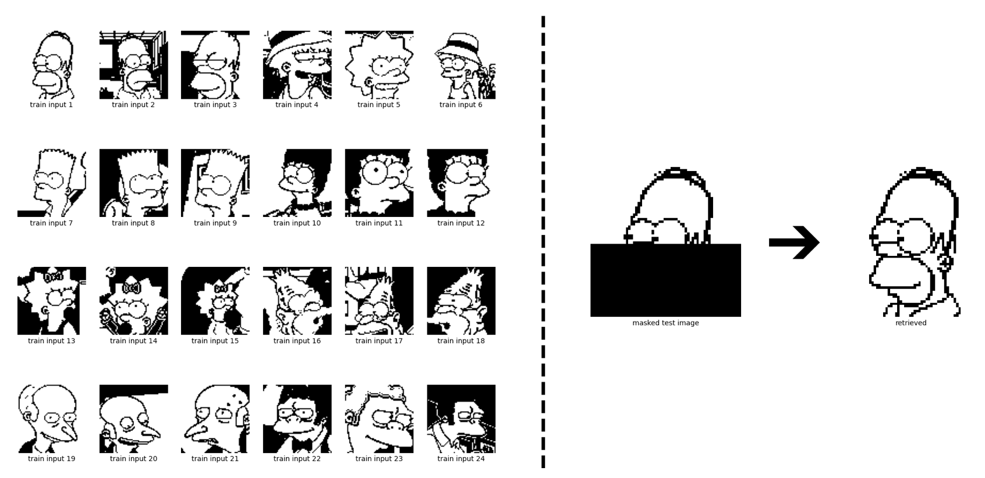
Пример работы

Slide 16
Новая функция энергии. Связь с Attention.

Slide 17
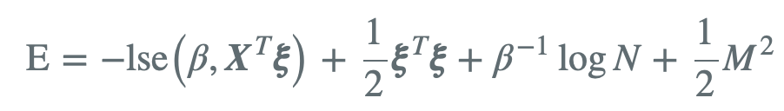
Новая функция энергии
Позволяет хранить непрерывные паттерны

Slide 18
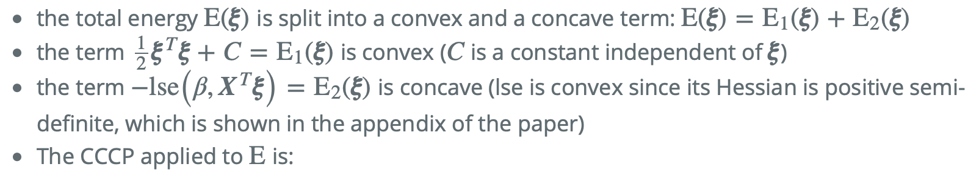
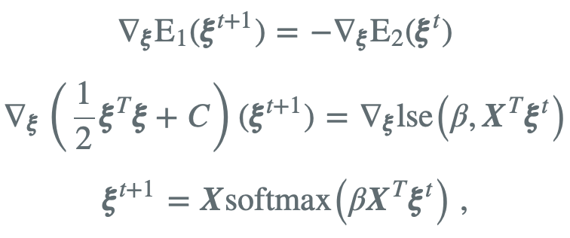

CCCP(Concave-Convex-Procedure)
где

Slide 19

CCCP(Concave-Convex-Procedure)
Правило обновления теперь выглядит так:
Основные свойства нашей новой функции энергии:
Глобальная сходимость к локальному минимуму
Экспоненциальная память
Сходимость после одного шага обновления
Применение CCCP гарантирует монотонное уменьшение функции энергии

Slide 20
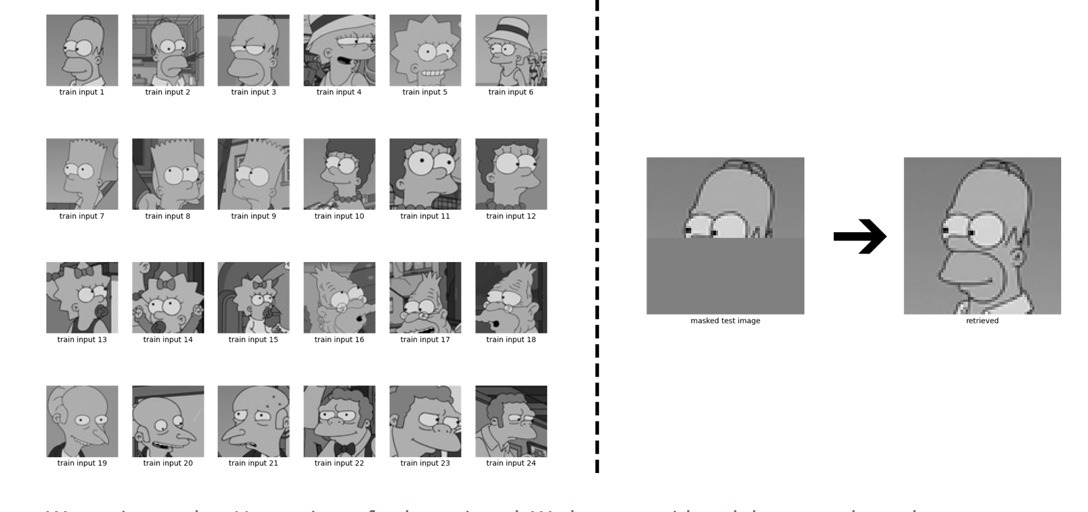
Пример работы

Slide 21
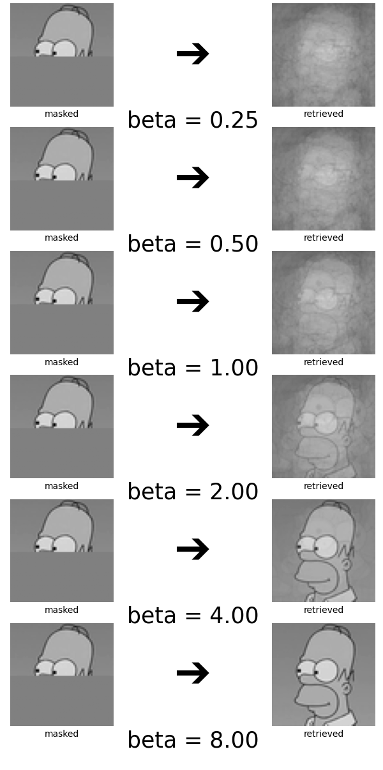
Пример работы

Slide 22
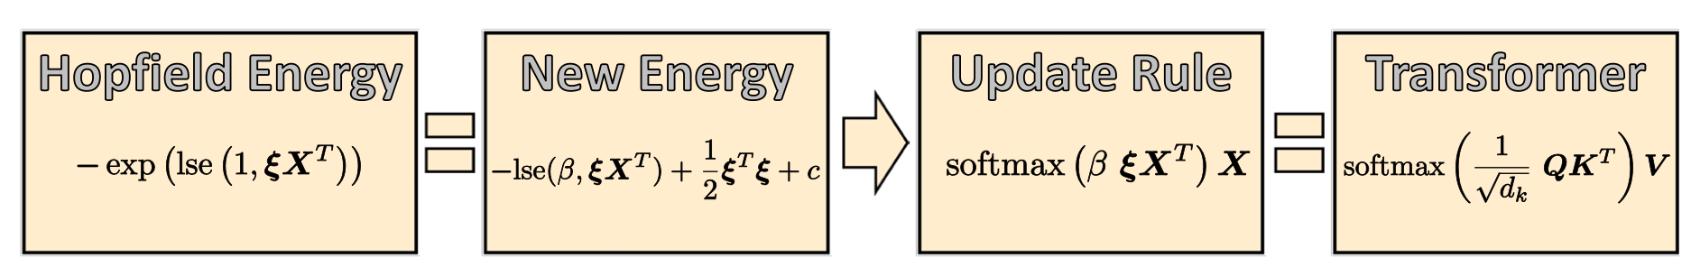
Связь с Attention

Slide 23
Практическое применение.

Slide 24
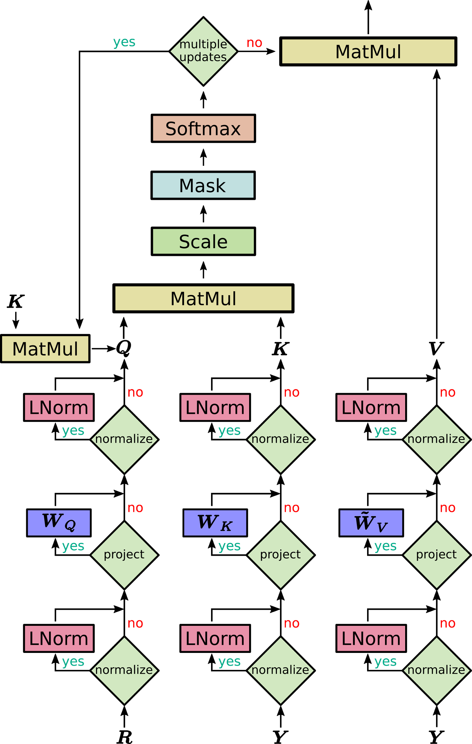
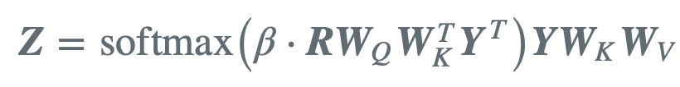
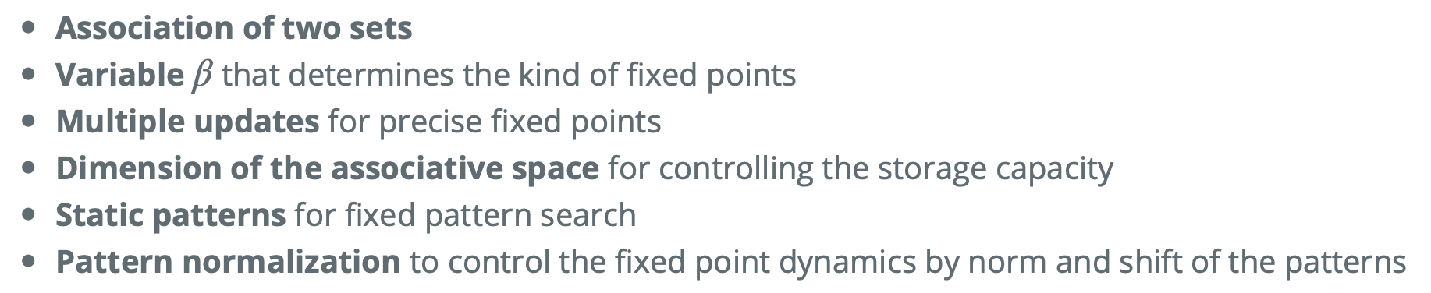
Описание слоя PyTorch

Slide 25
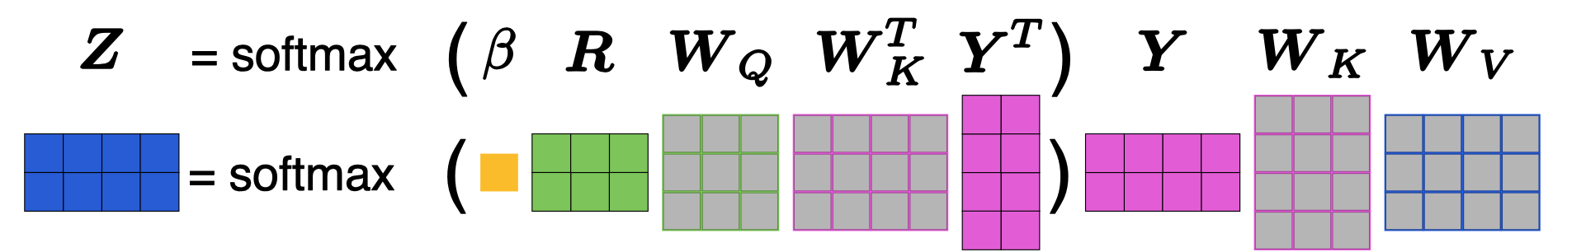
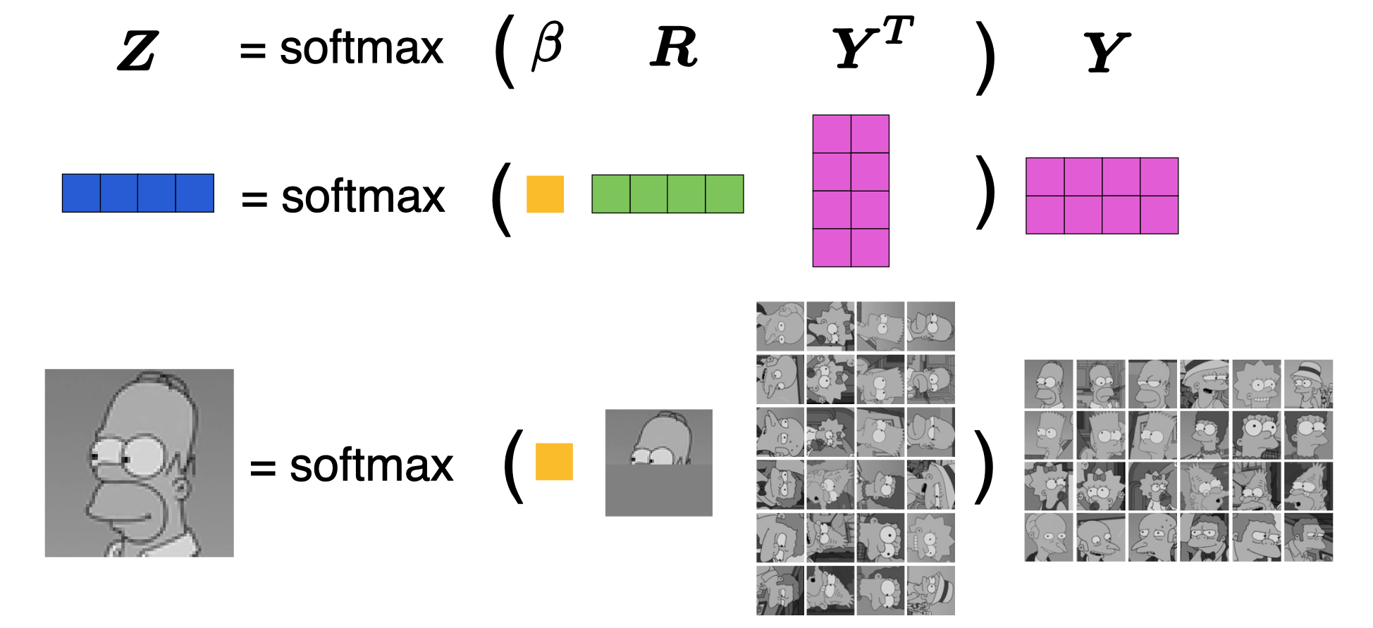
Описание слоя PyTorch
Практический пример:

Slide 26
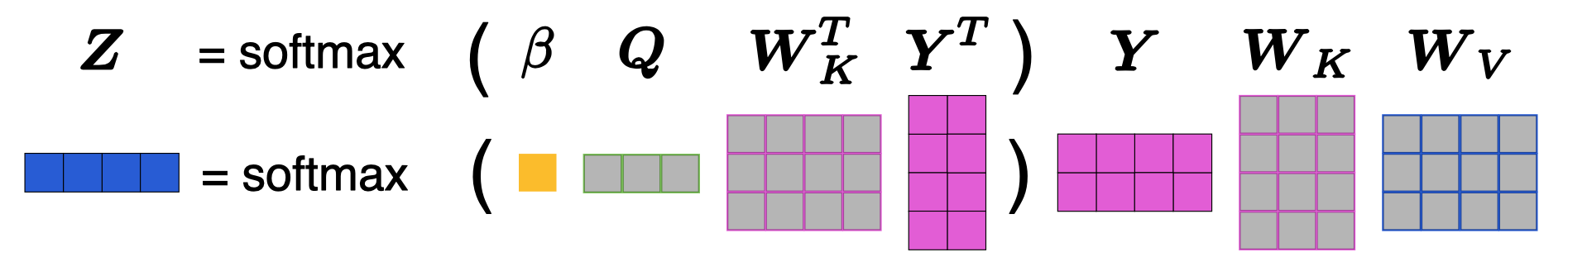
Описание слоя PyTorch (Pooling)

Slide 27
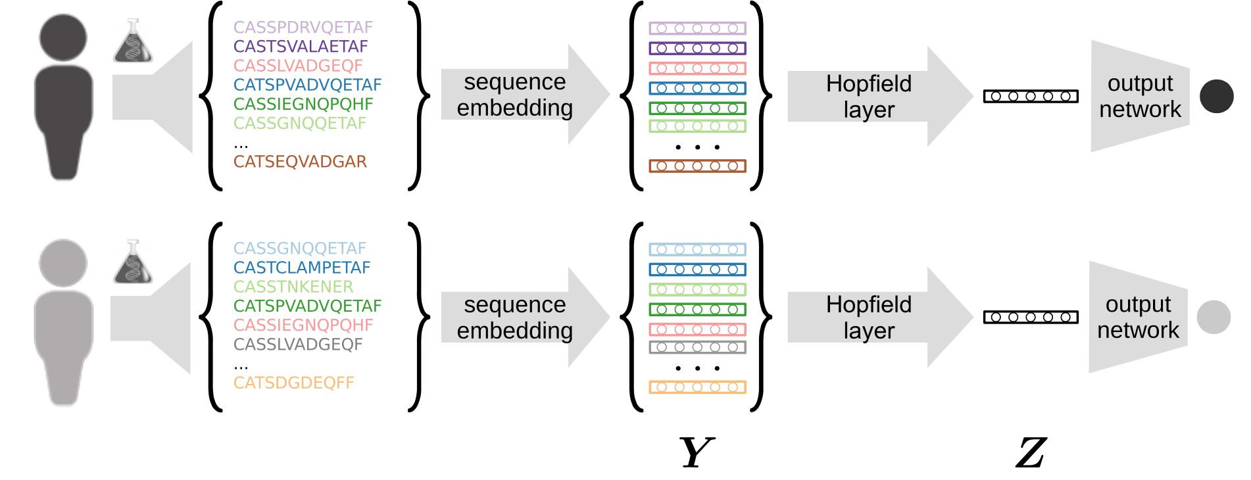
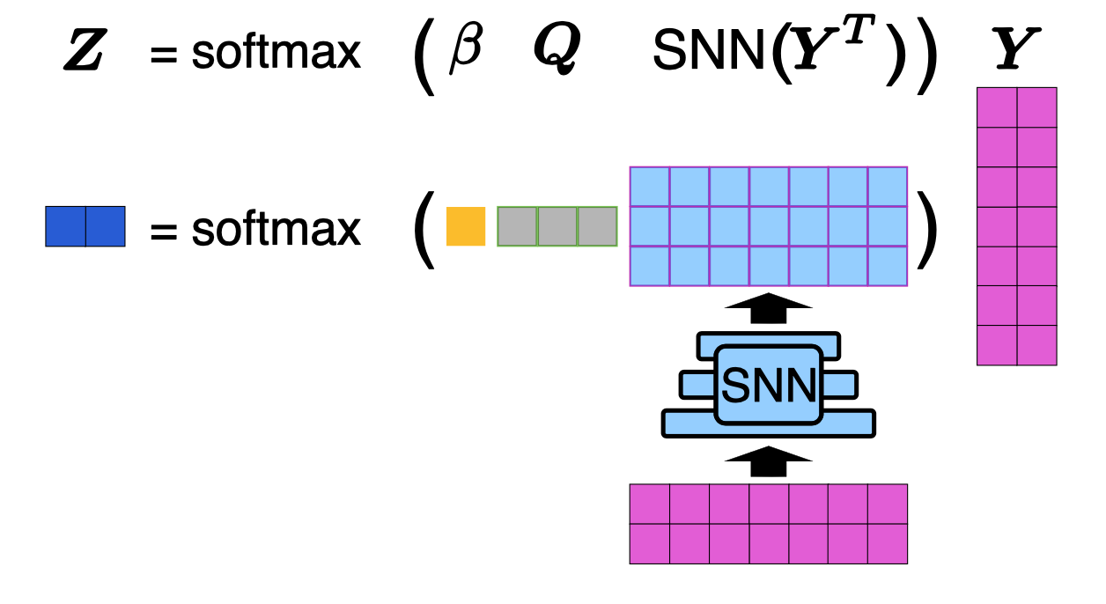
DeepRC
Hopfield layer:

Slide 28
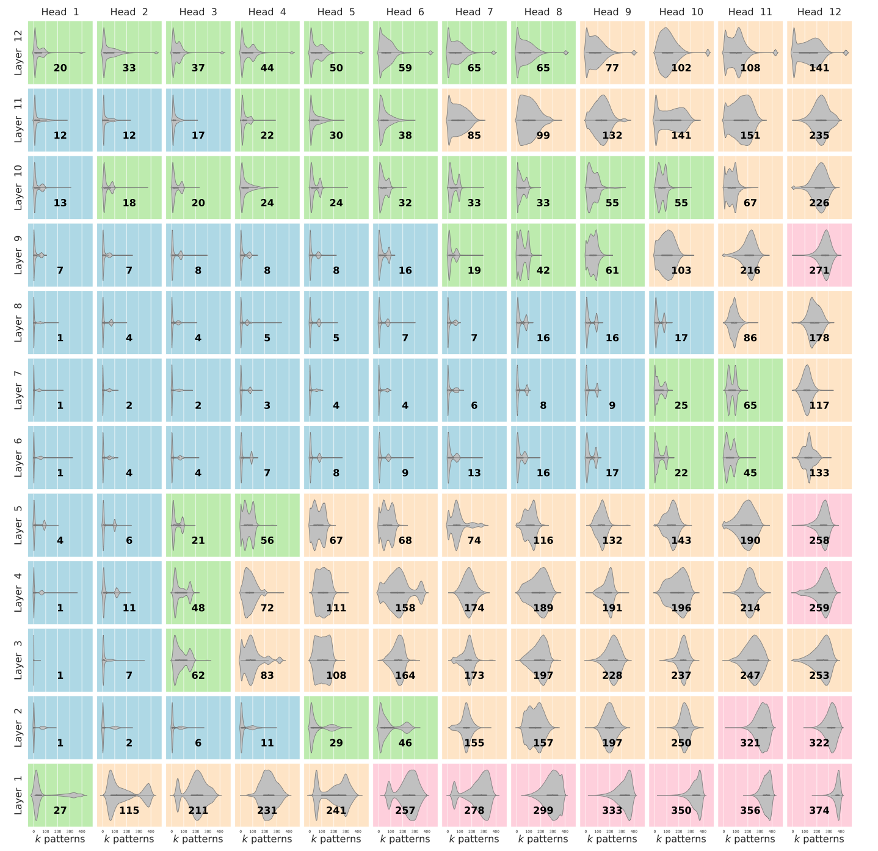
BERT

Slide 29
Вопросы
Какие проблемы существуют у классической сети Хопфилда и как их решает современная версия?
Какая аналогия между новой функцией энергии и механизмом attention?
Что из себя представляет классическая сеть Хопфилда, какую задачу она решает и каким образом?

Slide 30
Источники
https://ml-jku.github.io/hopfield-layers/#mjx-eqn-equpdate_sepp4 - блог о статье
https://arxiv.org/pdf/2008.02217.pdf - статья
https://www.youtube.com/watch?v=nv6oFDp6rNQ - видео разбор статьи

